Slide 1


Нещасні випадки,
які визнаються пов ҆ язаними
з виробництвом

Slide 2


Slide 3


Slide 4


Slide 5
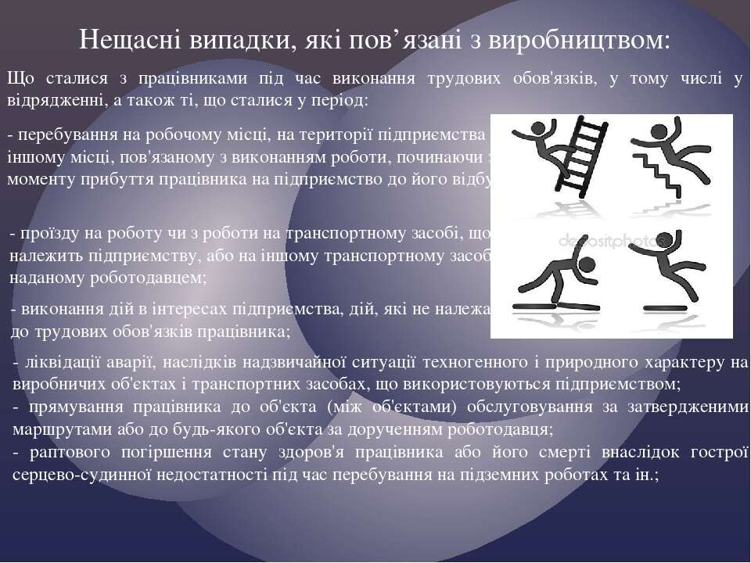

Slide 6


Slide 7


Slide 8


Slide 9


Slide 10


Slide 11


Slide 12


Статистика свідчить про те, що більшість усіх нещасних випадків соціально зумовлені або є наслідком психофізіологічних якостей і особистісних особливостей персоналу, який здійснює трудову діяльність, а причиною травматизму виступають небезпечні дії працівників. При цьому людський фактор у безпеці праці стає переважно визначальним.
З вище викладеного можна зробити висновок, що саме у формуванні у працівників правильних працеохоронних стосунків, поглядів, переконань та психологічних установок, у руйнуванні помилкових стереотипів поведінки шляхом впливу на якості особистості закладено резерв зниження рівня травматизму

Slide 13

Дякуємо за увагу!
Підготувала:
Інженер з охорони праці А.Є.Туровська

